Slide 1
انتاج اعناب (العملي) المرحلة الرابعة / بستنة وهندسة حدائق
د. وسن فوزي فاضل

Slide 2
المقدمة
الكرمة : عبارة عن نبات لايستطيع النمو بوضع قائم ، تكون على هيئة شجيرة متسلقة بواسطة المحاليق التي تلتف حول المساند على هيئة مغزلية .
إن التعرف على أجزاء الكرمة وصفات كل جزء وعلاقة ذلك بالإنتاج يكون ضروريا الغرض منه التعرف على مختلف الأعضاء والوظائف التي يؤديها كل عضو من هذه الأعضاء كما إن الهدف من التعرف على أجزاء الكرمة هو لتنظيم العلاقة المتبادلة بين مختلف هذه الأعضاء لغرض الحصول على إنتاج ومحصول غزير ذو نوعية جيدة .

Slide 3
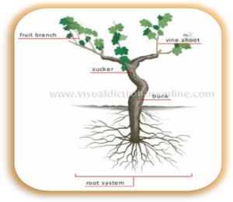

Slide 4
التركيب المظهري للكرمة :-
المجموع الجذري Root system :- الجذر هو العضو الذي بواسطته تثبت الكرمة في التربة إضافة إلى قيامه بتزويدها بالماء والعناصر الغذائية الممتصة من التربة التي ينقلها عن طريق أوعية الخشب إلى الجهاز الورقي إلى جانب قيام الجذور بخزن المواد الغذائية المصنعة في الأوراق والفائضة عن حاجة الكرمة والاستفادة منها لاحقا في عمليات النمو اللاحقة كالتزهير والعقد ، للكرمة جهاز جذري متطور ومتكون من جذور متعددة السنين هيكلية وان عدد الجذور وأنواعها وأحجامها والأعماق التي تنتشر فيها تعكس مدى تكيف الجذور لظروف المحيط الموجودة فيها.

Slide 5
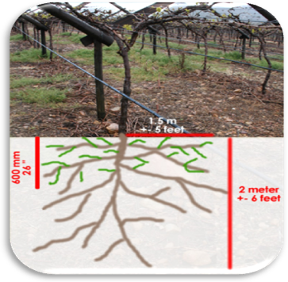

Slide 6
أصل الجذور :- يمكن تمييز عدة أنواع من الجذور وهي :
الجذور الجنينية (البدائية) Primordial roots : تنشأ هذه الجذور نتيجة الإكثار الجنسي بالبذور حيث تظهر بعد إنبات البذور عندما تتهيأ الظروف الملائمة للإنبات ويظهر الجذير الجنيني كجذر رئيسي واحد ناتج من استطالة الجذير ويكون ذات هيئة وتدية والذي تتكون عليه لاحقا جذور ثانوية وهذه الثانوية تتشعب إلى جذور ذات نظام ثالث ورابع وهكذا . أما تكوين الشعيرات الماصة على هذه الجذور فيكون في نفس الفترة التي خرج بها الجذير إلى الخارج أما ظهور الجذور الجانبية فيحدث بعد 3-4 أيام .

Slide 7
